Slide 1
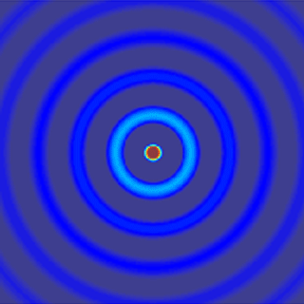
ΓΡΙΦΟΙ ΣΤ΄ μέρος
Πηγές:
https://anagennisi.edu.gr/diagonismos-grifwn-mathimatikwn-kai-logikis
Επιμέλεια: Νικολακοπούλου Ρεβέκκα
2^{ο} Γυμνάσιο Αγίων Αναργύρων

Slide 2
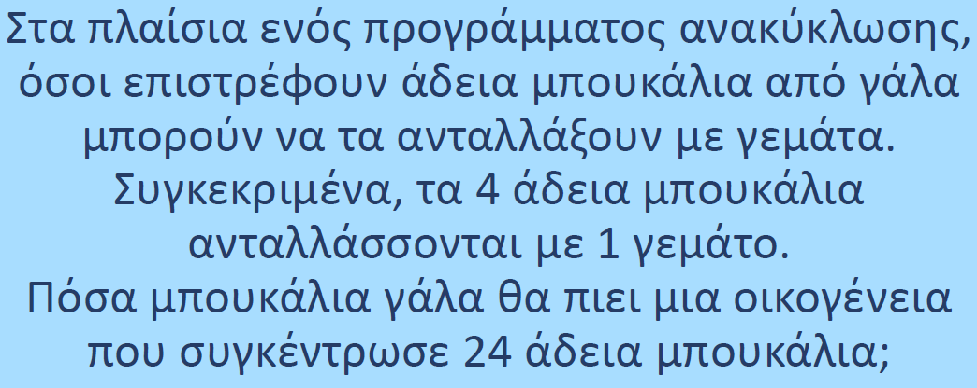
1^{ος} ΓΡΙΦΟΣ

Slide 3
ΛΥΣΗ:

Slide 4
2^{ος} ΓΡΙΦΟΣ

Slide 5
ΛΥΣΗ:

Slide 6
3^{ος} ΓΡΙΦΟΣ

Slide 7
ΛΥΣΗ:

Slide 8
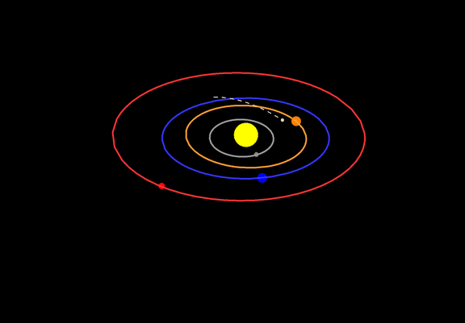
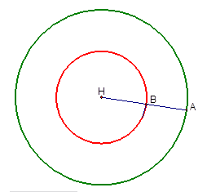
4^{ος} ΓΡΙΦΟΣ
Σε ένα μακρινό ηλιακό σύστημα, ο πλανήτης Α για να γυρίσει γύρω από τον εκεί Ήλιο, χρειάζεται 6 χρόνια, ενώ ο πλανήτης Β χρειάζεται 4 χρόνια.
Αν και τα τρία ουράνια σώματα βρίσκονται ευθυγραμμισμένα όπως στο σχήμα , μετά από πόσο χρόνο θα βρίσκονται πάλι σε μία ευθεία;

Slide 9
ΛΥΣΗ:
ΣΕ 12 ΧΡΟΝΙΑ (ΕΚΠ 6,4)

Slide 10
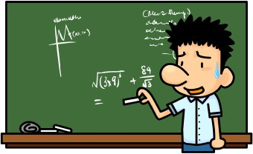
5^{ος} ΓΡΙΦΟΣ
Όταν ρώτησαν τον Μαθηματικό για την οικογένειά του, αυτός απάντησε
« Και οι γονείς μου είχαν μεγάλη οικογένεια. Έχω τόσους αδερφούς όσες και αδερφές. Κάθε αδερφή μου έχει διπλάσιους αδερφούς από αδερφές».
Πόσες αδερφές έχει;

Slide 11
ΛΥΣΗ: 3 αδερφές
3 αδερφές έχει και 3 αδερφούς Και κάθε αδερφή έχει 4 αδερφούς και 2 αδερφές
4αγορια – 3 κορίτσια

